Slide 1

Serverless Computing
李涛
2021/10/

Slide 2
Serverless Computing
Startup latency ?
Solutions ？
[1] Catalyzer: Sub-millisecond Startup for ServerlessComputing with Initialization-less Booting ASPLOS’20
[2] SOCK: Rapid Task Provisioning with Serverless-Optimized Containers ATC’18
[3] SAND: Towards High-PerformanceServerless Computing ATC’18
[4] Particle: Ephemeral Endpoints for Serverless Networking SoCC’20
[5]OFC: An Opportunistic Caching System for FaaS Platforms Eurosys’21
Notes:
第一部分 介绍serverless计算和serverless的优势
第二部分 是serverless计算的主要挑战--启动时延
第三部分 是目前针对serverless启动时延主流的解决方案

Slide 3
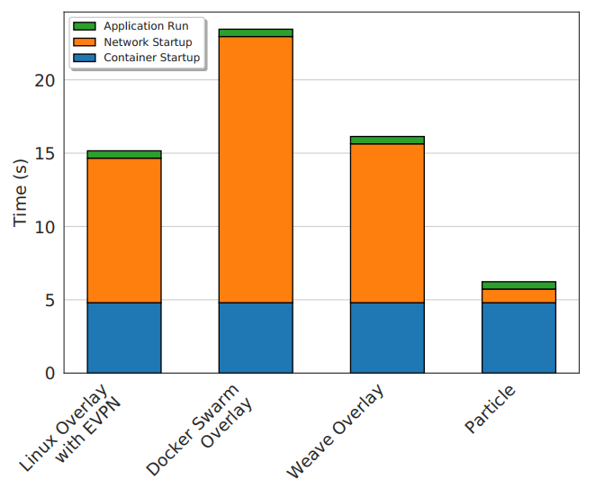
Startup latency ？
  问题
  Cold start
    serverless函数的生命周期很短，容器的启动时间往往会超过函数的执行时间，
    因此从零启动容器执行serverless函数（Cold start）会成为重要开销

Slide 4
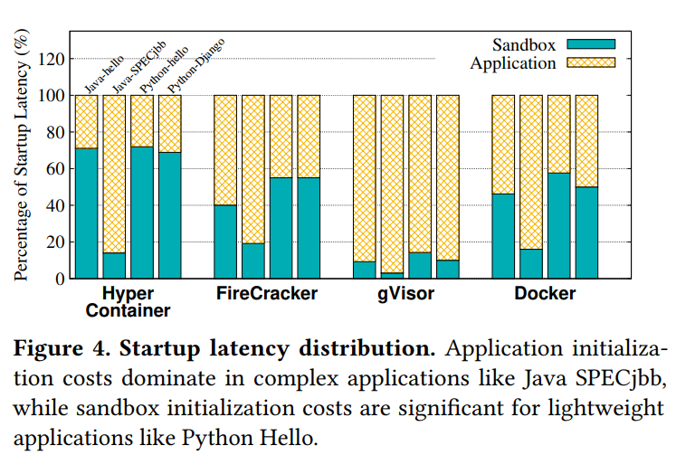
Startup latency ？
  来源
Container startup
Network startup
Application startup
Function execution
time

Slide 5
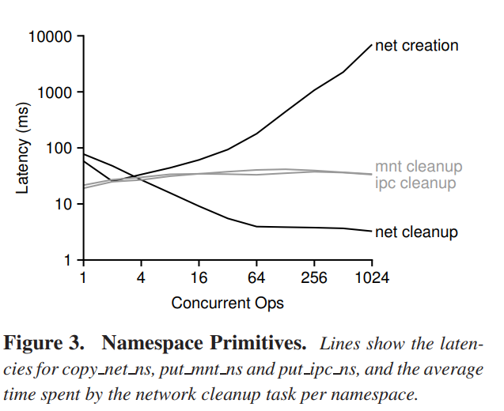
Startup latency ？
  来源
  Container startup
    容器创建主要分为两部分Storage&Namespace
      Storage：1>用容器所需的数据和代码填入主机文件系统的子目录
      2>使子目录成为新容器的根目录，即被该容器独占
      Namespace：创建网络命名空间是可扩展性的主要瓶颈
当创建网络命名空间时，会对现存的网络命名空间进行遍历，更改配置，因此net namespace创建越多，开销越大，是可扩展性的瓶颈
四种开销最大的命名空间操作

Slide 6
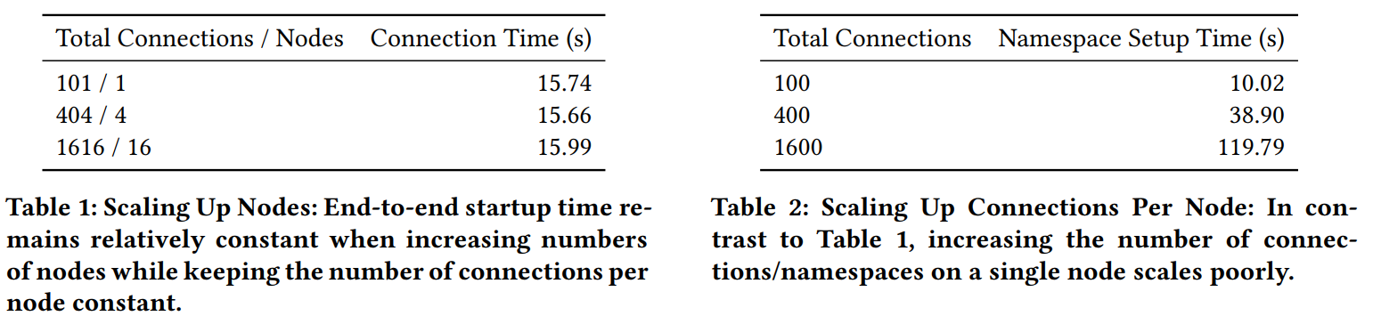
Startup latency ？
  来源
  Network startup
    启动和配置虚拟网络也是serverless函数启动的重要开销
      控制平面：存储IP映射（Overlay）、传播路由表（路由BGP）
      数据平面：创建namespace和虚拟接口veth连接容器和VTEP（冷启动的主要瓶颈）
Notes:
控制平面和数据平面哪一个是主要瓶颈呢？下面两张表中，左边扩展node的数量来观测控制平面的影响，右边扩展单个node的连接数量观测数据平面的影响，左边控制平面的可扩展性较好，但数据平面随着连接的个数增加启动时间逐渐增加

Slide 7
Startup latency ？
  来源
  Network startup
    启动和配置虚拟网络也是serverless函数启动的重要开销
      控制平面：存储IP映射（Overlay）、传播路由表（路由BGP）
      数据平面：创建namespace和虚拟接口veth连接容器和VTEP（冷启动的主要瓶颈）
Notes:
控制平面和数据平面哪一个是主要瓶颈呢？下面两张表中，左边扩展node的数量来观测控制平面的影响，右边扩展单个node的连接数量观测数据平面的影响，左边控制平面的可扩展性较好，但数据平面随着连接的个数增加启动时间逐渐增加

Slide 8
Startup latency ？
  来源
  Application startup
    加载应用依赖的数据包
    初始化语言运行时（e.g. JVM、Python interpreter）
Notes:
该图是在不同沙箱中 沙箱启动时延和应用启动时延的占比 应用启动时延占据了比较大的部分

Slide 9
Solutions？
  时间与空间的权衡
  Keep warm
    方案：当serverless函数执行结束时不立即关闭容器，而是保持已启动的容器warm，(即空转)一段时间来处理未来的请求。
    评价：在减少启动处理延迟的同时，这种做法的代价是在空闲时间占用不必要的系统资源，导致资源浪费。

Slide 10
Solutions？
  时间与空间的权衡
  Cache
    通过为Python解释器（高级语言运行时）创建缓存，可以使用已经加载了必要库的解释器启动函数，从而获得较高的启动性能（SOCK ATC’18）
    允许相同应用程序功能的实例共享包含函数代码及其库的沙箱，即将比较热的函数缓存下来作为沙箱模板（SAND ATC’18）
    评价：一台机器能够运行数千个serverless函数，因此将所有功能缓存到内存中会带来很高的资源开销；无法降低沙箱启动时延

Slide 11
Solutions？
  时间与空间的权衡
  Checkpoint/Restore
    方案：将正在运行的沙箱状态保存为检查点镜像，沙箱可以从映像恢复并无缝运行。
    评价：将应用程序初始化成本转换为沙箱恢复成本，降低了应用的启动时延；但检查点镜像会占据存储空间

Slide 12
Solutions？
  隔离性和性能的权衡
  针对不同场景定制容器，实现不同层次的隔离，优化沙箱的初始化
    SAND实现应用级隔离，将同一应用的serverless函数置于同一容器中，这样只有应用的第一个函数面临cold start的问题。
    SOCK实现轻量级的隔离机制，降低容器的启动时延。
    评价：降低了沙箱启动时延，但是隔离性下降，安全性降低；没有优化应用的启动时延。

